Slide 1
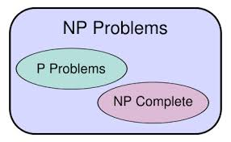
Teori P, NP, dan
NP-Complete
(Bagian 2)
Bahan Kuliah IF2211 Strategi Algoritma
Oleh: Rinaldi Munir
Program Studi Teknik Informatika ITB

Slide 2
Ikhtisar
P Problem
NP Problem
NP-Complete Problem
NP-hard

Slide 3
P Problems
P Problems adalah himpunan semua persoalan keputusan yang dapat dipecahkan oleh algoritma dengan kebutuhan waktu polinom.
Semua persoalan keputusan yang dapat diselesakan dalam waktu polinom adalah anggota himpunan P.
Contoh:
1. Persoalan searching
2. Persoalan tes bilangan prima.
3. Persoalan uji kesamaan dua buah matriks

Slide 4
Apakah Travelling Salesperson Decision Problem (TSDP) termasuk P Problems?
Meskipun belum ada orang yang menemukan algoritma TSDP dalam waktu polinom, namun tidak seorang pun dapat membuktikan bahwa TSDP tidak dapat dipecahkan dalam waktu polinom.
Ini berarti TSDP mungkin dapat dimasukkan ke dalam P Problems.

Slide 5
NP Problems
NP = non-deterministic polynomial
Non-deterministic polynomial-time algorithm adalah algoritma non-deterministik yang tahap verifikasinya dapat dilakukan dalam waktu polinomial.
Verifikasi dalam waktu polinom artinya:
- Jika diberikan sebuah kandidat jawaban, kita dapat memeriksa apakah jawaban
itu benar atau salah dalam waktu polinom.
- Ini berbeda dengan menemukan solusi persoalan dalam waktu polinom
NP Problems adalah himpunan persoalan keputusan yang dapat diselesaikan oleh non-deterministic polynomial-time algorithm

Slide 6
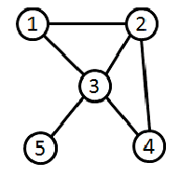
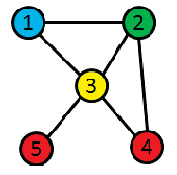
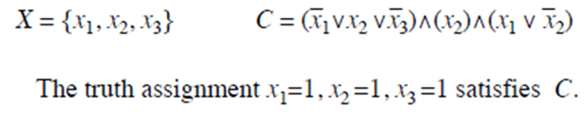
Contoh verifikasi pada pewarnaan graf: Periksa apakah graf G= (V, E) di bawah ini dapat diwarnai dengan tiga warna sehingga tidak ada dua simpul bertetangga berwarna sama
Contoh verifikasi pada Satisfiable Problem (SAT):
Verifikasi jawaban: Assignment simpul-simpul dengan tiga warna adalah benar
1
Memeriksa apakah dua simpul bertetangga berwarna
sama kompleksitasnya O(|E|) → polynomial
Verifikasi jawaban:
Assignment C dengan nilai-nilai kebenaran tersebut menghasilkan C = true
→ O(1)
Sayangnya, menemukan solusi untuk kedua persoalan di atas sangat sukar

Slide 7
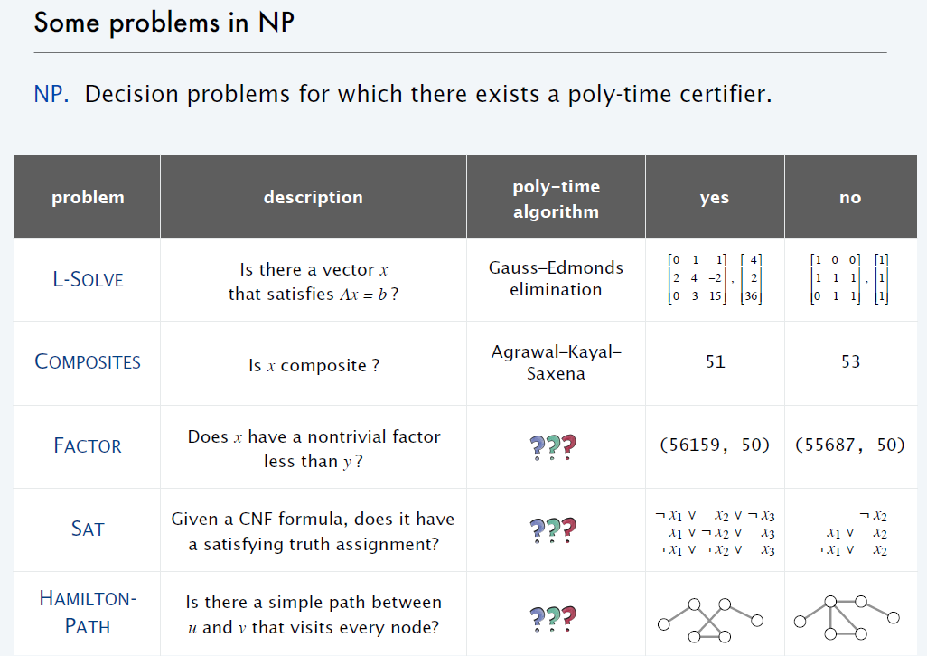
Smber: Lecture slides by Kevin Wayne Copyright © 2005 Pearson-Addison Wesley

Slide 8
Contoh-contoh persoalan NP:
1. TSDP, sebab jika diberikan solusi sebagai sebuah terkaan tur, maka dibutuhkan
O(n) untuk memverifikasi solusi.
2. Integer Knapsack Decision problem
P adalah himpunan bagian dari NP, atau P ⊆ NP, karena setiap persoalan keputusan yang kompleksitas waktunya polinomial solusinya juga dapat diverifikasi dalam waktu polinom. Di dalam persoalan P tidak ada tahap menerka.
      P ⊆ NP
NP
Diagram Venn:
P

Slide 9
P ⊆ NP mengindikasikan dua hal:
(i) P = NP (improper subset), atau
(ii) P ≠ NP (atau P ⊂ NP, proper subset)
Tidak seorangpun pernah membuktikan bahwa P ≠ NP atau P = NP.
Pertanyaan apakah P = NP adalah salah satu pertanyaan penting dalam ilmu komputer.
Pertanyaan ini sangat penting sebab, seperti telah disebutkan sebelumnya, kebanyakan persoalan keputusan adalah NP.

Slide 10
Karena itu, jika P = NP, maka betapa banyak persoalan keputusan yang dapat dipecahkan secara sangkil (efisien) dengan algoritma yang kebutuhan waktunya polinom.
Namun kenyataannya, banyak ahli yang telah gagal menemukan algoritma waktu-polinom untuk persoalan NP.
Karena itu, cukup aman kalau kita mengasumsikan saat ini bahwa P ≠ NP

Slide 11
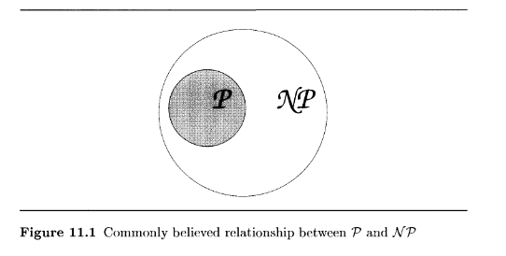
Adakah persoalan yang tidak termasuk ke dalam NP? Ada, yaitu persoalan unsolvale. Contohnya halting problem.

Slide 12
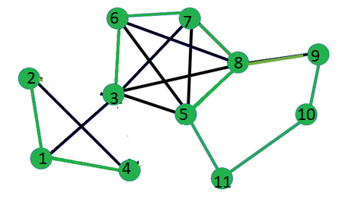
The P versus NP problem is a major unsolved problem in computer science. Informally, it asks whether every problem whose solution can be quickly verified by a computer can also be quickly solved by a computer. It was introduced in 1971 by Stephen Cook in his seminal paper "The complexity of theorem proving procedures"^{[2]} and is considered by many to be the most important open problem in the field.^{[3]} It is one of the seven Millennium Prize Problems selected by the Clay Mathematics Institute to carry a US$1,000,000 prize for the first correct solution. (Sumber: Wikipedia)
Contoh: Persoalan sirkuit Hamilton
Solusinya adalah: 1 – 2 – 3 – 6 – 7 – 8 – 9 – 10 – 11 – 5 – 4 – 1
→ dapat diverifikasi dengan cepat
→ Menemukan solusinya membutuhkan waktu eksponensial

Slide 13
The $1M question
vs
The Clay Mathematics Institute Millenium Prize Problems:
Birch and Swinnerton-Dyer Conjecture
Hodge Conjecture
Navier-Stokes Equations
P vs NP
Poincaré Conjecture
Riemann Hypothesis
Yang-Mills Theory

Slide 14
NP-Complete Problems
NP-Complete (NPC) adalah persoalan NP yang paling menarik perhatian.
Definisi NPC. Sebuah persoalan X dikatakan NPC jika:
1) X termasuk ke dalam kelas NP
2) Setiap persoalan di dalam NP dapat direduksi menjadi X dalam waktu polinom
Konsekuensi dari definisi di atas adalah jika kita dapat menemukan algoritma dengan waktu polinom untuk menyelesaikan persoalan X, maka kita dapat memecahkan semua persoalan di dalam kelas NP dalam waktu polinom.
FYI, nama “NP-Complete” berasal dari:
  Nondeterministic Polynomial
  Complete - “Solve one, Solve them all”
NPC
P
NP

Slide 15
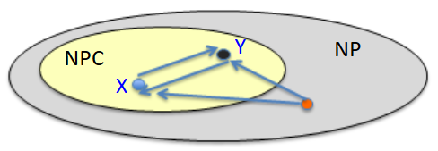
Properti NP-Complete
Persoalan X adalah NPC jika sembarang persoalan lain di dalam NP dapat direduksi (ditransformasikan) menjadi X dalam waktu polinom
Dua persoalan sembarang di dalam NPC dapat ditransformasikan satu sama lain dalam waktu polinom
X ditransformasi menjadi Y dalam waktu polinom
Y ditransformasi menjadi X dalam waktu polinom

Slide 16
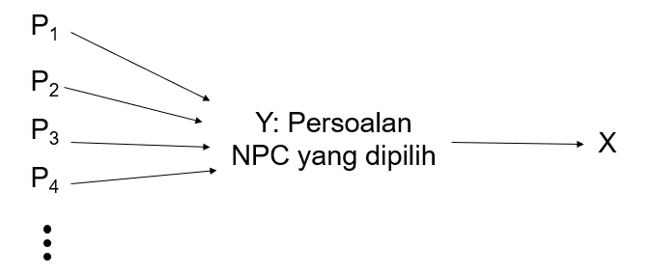
Cara termudah untuk membuktikan sebuah persoalan baru Z adalah NPC adalah menemukan sebuah algoritma dalam waktu polinom untuk mentransformasikan sebuah persoalan yang sudah dikenal NPC menjadi persoalan Z.
Jadi, untuk menunjukkan bahwa Z adalah NPC, caranya adalah sebagai berikut:
1) Tunjukkan bahwa Z adalah anggota NP
2) Pilih Y yang sesuai dari koleksi persoalan NPC.
3) Tunjukkan sebuah algoritma dalam waktu polinom untuk mentransformasikan instance persoalan Y menjadi instance persoalan Z
Z

Slide 17
Contoh: Kita pilih sebuah persoalan dari NPC yaitu sirkuit Hamilton (HCP, Hamiltonian Circuit Problem) untuk menunjukkan bahwa persoalan TSDP juga termasuk ke dalam NPC. Jadi, di sini Y = HCP, dan Z = TSDP
Persoalan HCP: Diberikan sebuah graf G dengan n buah simpul, tentukan apakah graf tersebut mengandung sirkuit Hamilton. Sirkuit Hamilton adalah sirkuit yang melalui setiap simpul di dalam graf G dan kembali lagi ke simpul semula.
Perhatikan bahwa sirkuit Hamilton di dalam graf G dengan n simpul akan mempunyai n buah sisi

Slide 18
Untuk mentransformasikan instans HCP menjadi instans TSDP, maka algoritma transformasi yang sederhana adalah sbb:
1. Setiap sisi di dalam graf G diberi nilai (bobot) 1
2. Nyatakan persoalan menjadi TSDP, yaitu adakah tur dengan total bobot ≤ n?
1
Transformasi ini (yaitu memberi bobot setiap sisi dengan nilai 1) membutuhkan waktu polinom, yaitu O(m), m adalah jumlah sisi di dalam graf.
Dengan transformasi ini, maka persoalan HCP sudah ditransformasi menjadi instans persoalan TSDP.
1
1
1
1
1
1
1
1
1
1
1
1
1
1
1
1
1
1

Slide 19
Misalkan di dalam graf G = (V, E), |E| = m, yaitu jumlah sisi di dalam graf adalah n. Maka, algoritma memberi setiap sisi di dalam graf G dengan 1 adalah sbb:
for tiap sisi (u, v) ∈ E do
(u, v) ← 1
end
Jumlah pengulangan untuk (u, v) ← 1 adalah sebanyak m kali, sehingga: T(n) = m = O(m) → polinomial
Transformasi ini memberi sugesti bahwa jika TSDP dapat diselesaikan dalam waktu dalam polinom, maka HCP juga dapat diselesaikan dalam waktu polinom.

Slide 21
Sejauh ini, lebih dari 300 persoalan yang sudah terbukti NP-complete
Daftar persoalan yang ternasuk ke dalam NP-Complete:
  SAT (satisfiable problem)
  TSP (decision problem, atau TSDP)
  HAMILTONIAN CYCLE problem
  PARTITION problem
  SUM OF SUBSET problem
  CLIQUE problem
  GRAPH COLORING problem (decision problem)
  SAT (Satisfiability problem)
  Vertex cover
  N-PUZZLE
  Knapsack problem (decision problem)
  Subgraph isomorphism problem
  MINESWEEPER

Slide 22
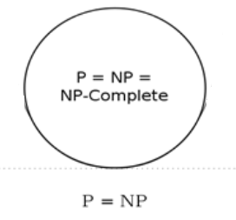
Tinjau kembali definisi NPC. Sebuah persoalan X dikatakan NPC jika:
1. X termasuk ke dalam kelas NP
2. Setiap persoalan di dalam NP dapat direduksi dalam waktu polinom menjadi X
Definisi ini menyatakan jika transformasi dari persoalan NP menjadi persoalan NPC dapat dilakukan, maka jika algoritma dalam waktu polinom ditemukan untuk X, maka semua persoalan di dalam NP dapat diselesaikan dengan sangkil.
Dengan kata lain, jika X adalah NPC dan memiliki waktu polinom (yaitu algoritma dalam waktu polinom untuk X ditemukan) maka terjawablah bahwa P = NP.

Slide 23
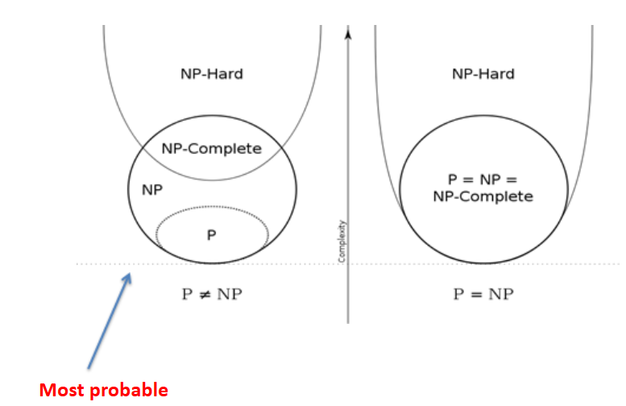
NP-Hard
NP-hard adalah himpunan persoalan yang sesukar NPC, namun tidak harus berupa persoalan keputusan, bisa persoalan apapun.
Umumnya memiliki kompleksitas algoritma dengan waktu eksponensial.
Contoh: TSP (non decision problem)

Slide 24
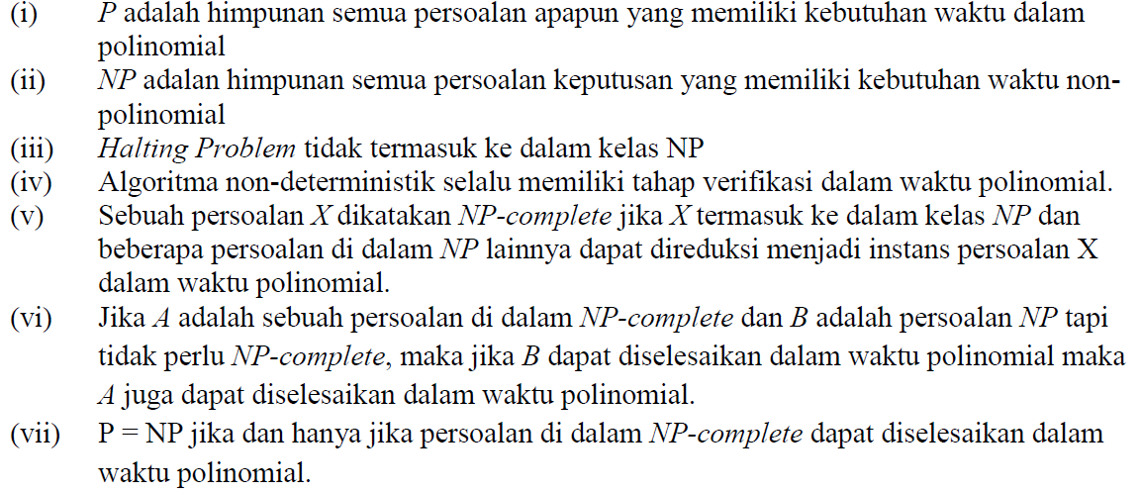
Latihan (diambil dari soal-soal UAS)
1. Diberikan beberapa pernyataan pada gambar berikut terkait P, NP, dan NP-complete. Tentukan apakah setiap pernyataan benar atau salah.

Slide 25
2. Misalkan persoalan A adalah NP-complete dan persoalan B adalah NP tapi tidak perlu NP-complete. Manakah dari pernyataan-pernyatan berikut yang benar? Jawaban bisa lebih dari satu. Jelaskan alasannya.
I. Algoritma dengan waktu polinom untuk A mengimplikasikan bahwa P = NP.
II. Algoritma dengan waktu polinom untuk B mengimplikasikan bahwa P = NP.
III. Algoritma dengan waktu polinom untuk A mengimplikasikan algoritma dengan waktu polinom untuk B.

Slide 26
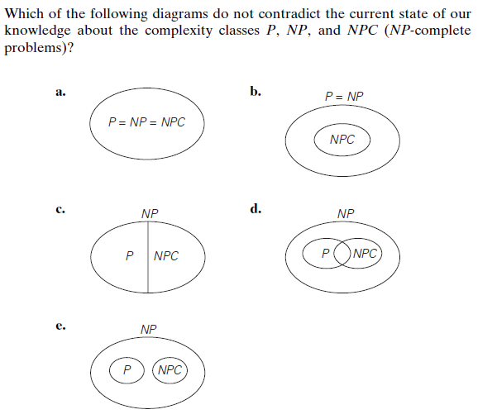
3.
(Sumber:Levitin)

Slide 27
T A M A T

